Slide 1
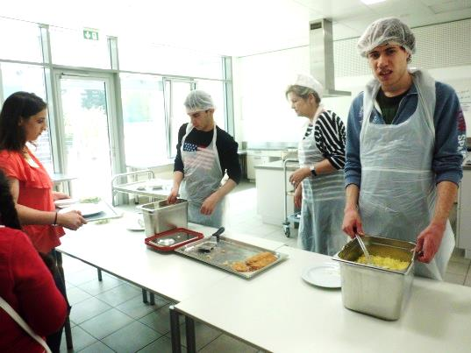
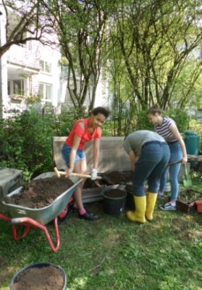
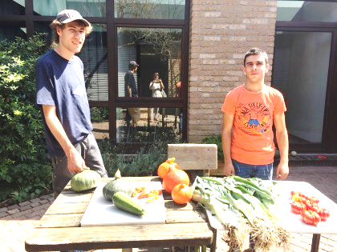
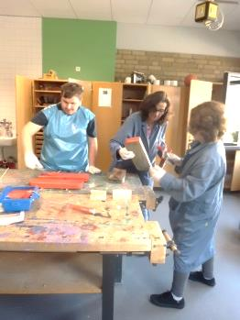
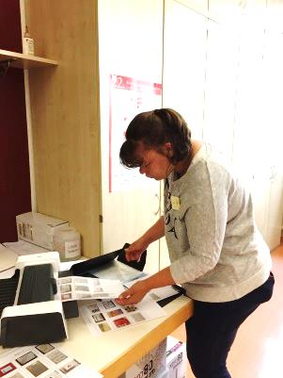
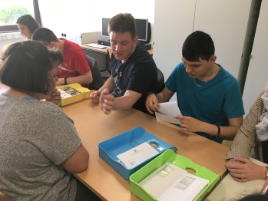
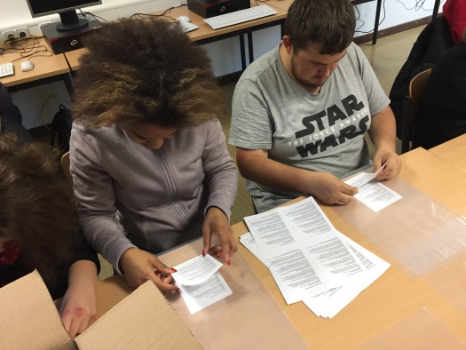
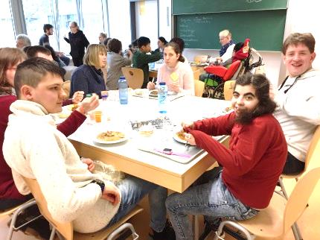
Unser Praxistag in der Berufsorientierungsstufe

Slide 2
Unser Praxistag in der Berufsorientierungsstufe
Seit September 2017 gibt es in der Berufsorientierungsstufe einen Praxistag.
Jeden Dienstag arbeiten wir in vier verschiedenen Arbeitsgruppen.
Es gibt eine Bürogruppe, eine Hauswirtschaftsgruppe, eine Werkgruppe und eine Gartengruppe.
Wir können viel ausprobieren und haben viel Spaß bei der Arbeit.

Slide 3




Die Hauswirtschaftsgruppe

Slide 4
Die Hauswirtschaftsgruppe
Die Hauswirtschaftsgruppe hat viele Aufgaben, zum Beispiel:
Wir bewirten in der Kantine alle Arbeitsgruppen.
Wir wandeln den Musikraum in einen Essraum um, decken die Tische ein, verteilen das Essen an die Schülerinnen und Schüler und müssen am Ende wieder das Geschirr spülen und alles aufräumen.
Außerdem kümmern wir uns noch um die Wäsche, die in der Schule anfällt.

Slide 5


Die Gartengruppe

Slide 6
Die Gartengruppe
Die Gartengruppe hat viele Aufgaben, zum Beispiel:
Hecken schneiden, Unkraut zupfen, Säen und Einpflanzen und natürlich Gießen.
In unserm Garten pflanzen wir Salat, Gurken, Karotten, Zucchini, Radieschen, Erdbeeren, Kräuter, Tomaten, Knoblauch und Schnittblumen.
Was wir ernten, verkaufen wir später an die Schülerinnen und Schüler und Lehrerinnen und Lehrer.

Slide 7

Die Werkgruppe

Slide 8
Die Werkgruppe
Die Werkgruppe hat viele unterschiedliche Aufgaben, zum Beispiel:
Wir reparieren, verschönern und restaurieren kaputte und alte Sachen aus der Schule.
Wir stellen Produkte aus Holz her.
Wir schleifen, streichen, hämmern und sägen.
Wir packen neue Sachen aus und bauen sie nach Anleitung zusammen.

Slide 9


Die Bürogruppe

Slide 10
Die Bürogruppe
In der Bürogruppe gibt es viele Aufgaben, zum Beispiel:
Wir erledigen verschiedene Büroaufträge, die wir von anderen Lerngruppen bekommen.
Wir laminieren und schneiden, kopieren und sortieren sowie schreddern und scannen.
Wir erledigen Postangelegenheiten für das Schulsekretariat.
Wir schreiben Berichte für die Schülerzeitung oder bearbeiten Texte von anderen Schülerinnen und Schülern.

